Slide 1


——技术研发中心

Slide 2
现在的存储解决方案
根据服务器类型分为：封闭系统的存储和开放系统的存储。
封闭系统主要指大型机，开放系统指基于Windows、Linux等操作系统的服务器。
开放系统的存储分为：内置存储和外挂存储。
外挂存储根据连接的方式分为：
直连式存储（Direct-Attached Storage，简称DAS）
网络化存储（Fabric-Attached Storage，简称FAS）。
网络化存储根据传输协议又分为：
网络接入存储（Network-Attached Storage，简称NAS）
存储区域网络（Storage Area Network，简称SAN）。
详细：http://stor.zol.com.cn/387/3876012.html

Slide 3
传统存储的劣势
SAN和NAS系统的传统存储架构是非常局限的。
整个磁盘柜发生故障时，会丢失数据。
数据存储和访问机制。它拥有一个中心元数据表，每次在客户端发出一个读写
操作请求后，存储系统首先在庞大的元数据表中进行查找，在确定实际数据的
位置后，再执行客户端操作。对于较小的存储系统，这点影响不大，但是对于
一个大型的存储集群，这种方式的性能问题就会尤为严重。
RAID技术最痛苦的就是它超级漫长的重建过程。如果存储体系是由大量的磁盘组成
的基于RAID的存储。当一个磁盘故障后，RAID需要几个小时甚至几天来修复，如果
同一个RAID组内的另一个磁盘也产生故障，情况就更加严重。
1. RAID备用磁盘增加成本，且RAID组无法再增大时，RAID将走到尽头。
2. RAID费用高昂且高度依赖硬件。
3. RAID不能确保两块磁盘故障后数据的可靠性。

Slide 4
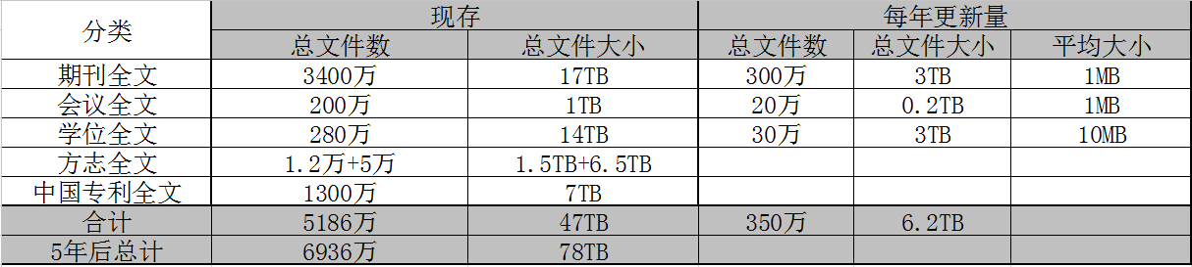
公司的业务
公司的期刊、论文等全部属于小文件的范畴，且文件量巨大。
现在的存储解决方案：
第一效率低；
第二难以应对以后的数据增长。

Slide 5
海量小文件存储
海量小文件存储（简称LOSF，lots of small files）出现后，就一直是业界的难题，
众多博文(如 http://blog.csdn.net/liuaigui/article/details/9981135)对此问题进行了
阐述与分析，许多互联网公司也针对自己的具体场景研发了自己的存储方案
(如taobao开源的 TFS ，facebook自主研发的 Haystack )，还有一些公司在现有
开源项目(如hbase，fastdfs，mfs等)基础上做针对性改造优化以满足业务存储需求。
海量小文件存储更侧重于解决两个问题：
1. 海量小文件的元数据信息组织与管理。
2. 本地磁盘文件的存储与管理(本地存储引擎)
详细：http://www.cnblogs.com/wuhuiyuan/p/4651698.html

Slide 6
其他分布式存储
分布式存储技术：
无中心的存储设计: glusterfs
有中心的存储设计：HDFS
基于数据库的存储设计: gridfs、hbase
绕过问题的存储设计: fastdfs

Slide 7
HDFS
HDFS 为大文件服务:
• 意味着 NameNode 不会太大，比如 64M 的块大小, 10PB 文件只需要存储1.6亿条
数据，如果每条数据 200B, 那么只需要 32GB 左右的内存。
• 元信息的每秒查询率(QPS)也不用太高，如果每次 QPS 能提供一个文件块的读写，
那么 1000 QPS就能达到 512Gb/s 的读写速度，满足绝大部分数据中心的需求。
HDFS 为offline业务服务: 高可用可以部分牺牲
HDFS 为可伸缩服务: 伸缩的是存储节点，元信息节点无需伸缩。

Slide 8
Ceph vs HDFS
类别 | Ceph | HDFS
文件分布 | 由RADOS限定（通常为2MB或4MB） | 根据自定义的block size把文件进行分割
数据安全策略 | 副本机制和纠删码机制 | 副本机制（3.0之后支持纠删码）
扩展性 | 好 | 好
安装部署 | 一般 | 容易
开发语言 | C++ | Java
使用场景 | 小文件 | 大文件

Slide 9
对象存储
对象存储：也叫做基于对象的存储，就像文件一样，对象包含数据，但是
      和文件不同的是，对象在一个层结构中不会再有层级结构。
      每个对象都在一个被称作存储池的扁平地址空间的同一级别里，
      一个对象不会属于另一个对象的下一级。
对象存储与传统网络存储的区别：
对象存储在很多重要方面与SAN和NAS迥然不同，对存储管理员而言最显著
的区别在于对象存储没有LUNs，卷以及RAID等要素。对象数据不是存储在
固定的块，而是在大小可变的“容器”里。鉴于元数据（metadata）和数据
本身可通过传统数据访问方法进行访问，对象存储允许数据被直接访问。
此外，支持对象级和命令级的安全策略设置。
详细：http://support.huawei.com/huaweiconnect/enterprise/thread-274075.html

Slide 10
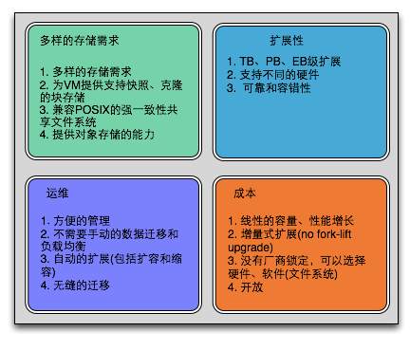
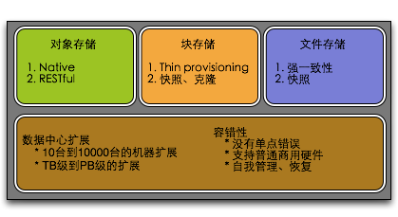
Why Ceph
存储接口需求、扩展、运维和成本构成了企业级存储产品的四大中心

Slide 11
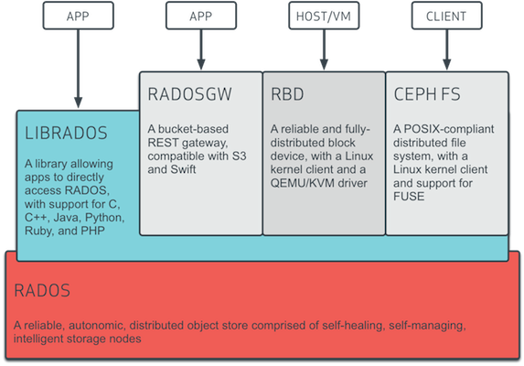
Ceph概述
ceph 是一个统一的、分布式的存储系统，包含了对象存储，块设备和文件系统三大功能。
ceph的主要特点：
可轻松扩展到数 PB 容量
支持多种工作负载的高性能
3.高可靠性
基础存储系统RADOS（Reliable, Autonomic, Distributed Object Store，即可靠的、
自动化的、分布式的对象存储）这一层本身就是一个完整的对象存储系统，所有存储
在Ceph系统中的用户数据事实上最终都是由这一层来存储的。而Ceph的高可靠、
高可扩展、高性能、高自动化等等特性本质上也是由这一层所提供的。

Slide 12
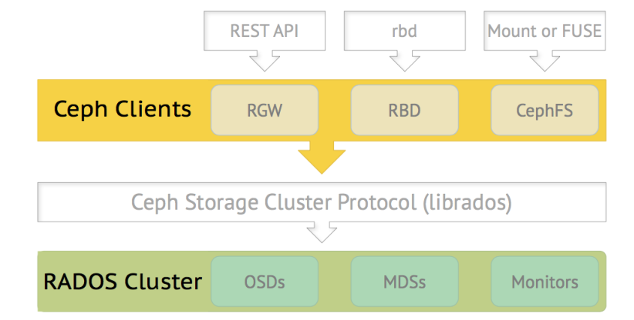
Ceph模型

Slide 13
Ceph架构概述
MON(monitor)：通过保存一份集群状态映射来维护整个集群的健康状态。它为每个组件维护映射信息，包括OSD map、MON map、PG map、CRUSH map。所有节点都向MON汇报状态信息，并分享它们状态中的任何变化。MON不存储数据。
OSD：只要应用程序向集群发出写操作，数据就会被以对象的形式存储在OSD中。这是集群唯一能存储用户数据的组件。
MDS：只为CephFS文件系统跟踪文件的层次结果和存储元数据。MDS不直接提供数据给客户端，从而消除了系统中的单点故障。
librados：librados库为Java、Python、C、C++提供了访问RADOS接口的方式。同时还为RBD、RGW、CephFS这些组件提供了原生的接口。
RBD：Ceph块设备，提供持久块存储，它是自动精简配置并可调整大小的，而且将数据分散存储在多个OSD上。
RGW：提供对象存储服务。它使用librgw和librados，允许应用程序与Ceph对象存储建立连接。RGW提供了与Amazon S3 和OpenStack Swift兼容的RESTful API。
CephFS：Ceph文件系统提供了一个使用Ceph存储集群存储用户数据的与POSIX兼容的文件系统。和RBD、RGW一样，CephFS服务也基于librados封装了原生接口。

Slide 14
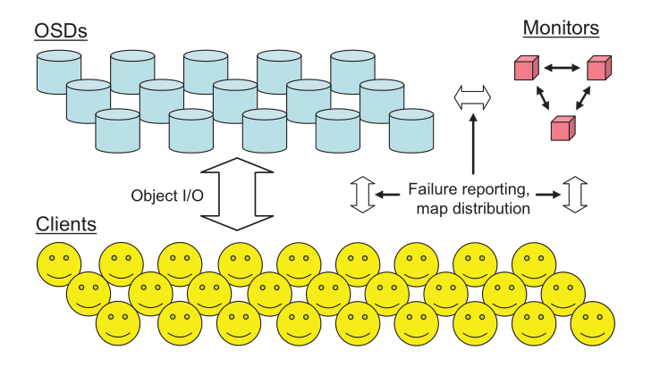
RADOS
RADOS系统逻辑结构图
Ceph 的核心组件
提供高可靠、高可扩展、高性能的分布式对象存储架构
利用本地文件系统存储对象（ ext4,xfs 等）

Slide 15
RADOS
RADOS集群主要由两种节点组成。
一种是为数众多的、负责完成数据存储和维护功能的OSD(Object Storage Device)；
另一种则是若干个负责完成系统状态检测和维护的monitor。
OSD和monitor之间相互传输节点状态信息，共同得出系统的cluster map。
客户端程序通过与OSD或者monitor的交互获取cluster map然后直接在本地进行计算，得出对象的存储位置后便直接与OSD通信，完成数据的各种操作。
只要保证cluster map不频繁更新，则客户端显然可以不依赖于任何元数据服务器，不进行任何查表操作，便完成数据访问流程。在RADOS的运行过程中，cluster map的更新完全取决于系统的状态变化，而导致这一变化的常见事件只有两种：OSD出现故障，或者RADOS规模扩大。而正常应用场景下，这两种事件发生的频率显然远远低于客户端对数据进行访问的频率。

Slide 16
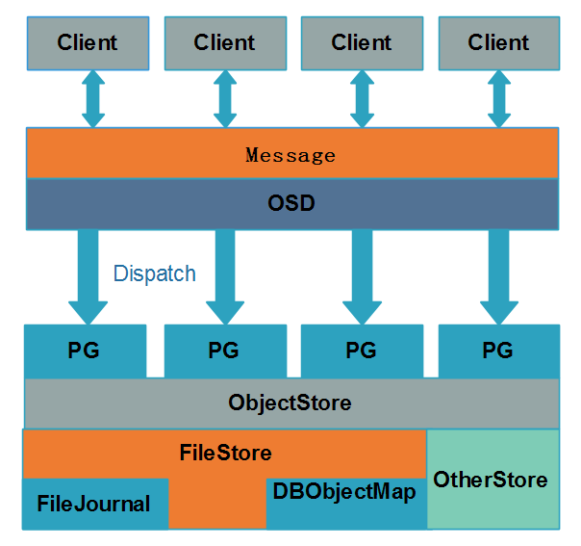
RADOS内部软件栈
详细：http://bbs.ceph.org.cn/article/43

Slide 17
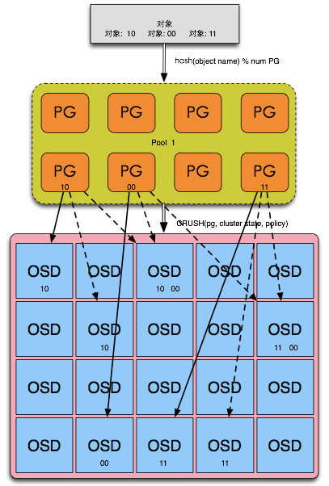
RADOS分发策略–CRUSH算法

Slide 18
CRUSH算法
首先需要了解Ceph定义的几个存储区域概念。Pool是一个命名空间，客户端向RADOS上存储对象时需要指定一个Pool，Pool通过配置文件定义并可以指定Pool的存储OSD节点范围和PG数量。PG是Pool内部的概念，是对象和OSD的中间逻辑分层，对象首先会通过简单的Hash算法来得到其存储的PG，这个PG和对象是确定的。然后每一个PG都有一个primary OSD和几个Secondary OSD，对象会被分发都这些OSD上存储，而这个分发策略称为CRUSH(Ceph的数据均匀分布的核心)。需要注意的是整个CRUSH以上的流程实现都是在客户端计算，因此客户端本身需要保存一份Cluster Map，而这是从Monitor处获得。从这里我们也可以了解到Monitor主要职责就是负责维护这份Cluster Map并保证强一致性。
CRUSH通过伪随机算法来确保均匀的数据分布，它的输入是PG,Cluster State和Policy，并且保证CRUSH的Object Name一样的情况下，即使后两者参数发生改变也会得到一致的读取(注意是读取)。并且这个CRUSH算法是可配置的，通过PG Number和Weight的指定可以得到不同的分布策略。这个可配置的分布策略让Ceph的能力得到极大加强。
CRUSH算法：http://www.cnblogs.com/chenxianpao/p/5568207.html

Slide 19
CRUSH算法
Crush算法：决定object data与osd（一个硬盘对应一个osd）的映射关系。
每次读取或写 入object，都由crush算法决定object的存储位置
ceph client端无须通过中央节点而直接与osd交互。
CRUSH实现了一种伪随机(确定性)的函数，它的参数是object id或object group id，并返回一组存储设备(用于保存object副本)。CRUSH需要cluster map(描述存储集群的层级结构)、和副本分布策略(rule)。
Crush对物理设备的拓扑结构编码，好处：
抵御设备失效导致的数据不可获取：设备失效无处不在，比如电源问题，网络问题，硬盘问题等。
做法： 将数据存储在物理上分割的硬盘中，比如存储在不同的datacenter，room，row，rack，host中
与中心节点分布式比较优势：
避免单点故障
消除性能瓶颈
可轻松扩展物理机

Slide 20
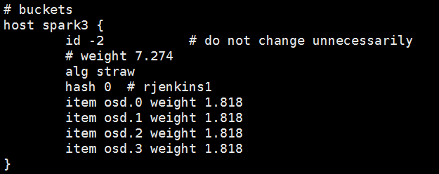
CRUSH Map
[bucket-type] [bucket-name] {
id [a unique negative numeric ID]
weight [the relative capacity/capability of the item(s)]
alg [the bucket type: uniform | list | tree | straw ]
hash [the hash type: 0 by default]
item [item-name] weight [weight]
}
id为负数，以便与device区分，因为bucket中的item可以是bucket，也可以是device。

Slide 21
CRUSH Map
Crush map包含四部分
1. Devices： 具体的硬盘
2. Bucket Types：声明cluster中的bucket
3. Bucket Instances: bucket的定义说明，包括bucket id，所使用的算法，所使用的hash算法，包含的items。
4. Rules：选择device的rule
操作命令示例：
获取CRUSH map:
ceph osd getcrushmap -o filename
反编译CRUSH map：
crushtool -d filename -o filename2

Slide 22
CRUSH Map
可以定制bucket-type:
在#types下插入一行（注意要添加的插入到对应的位置，比如要在root和row中插入一行，则输入type 4 name，后面的数字要递增）
设置叶节点Weight：
以容量为指标，设置weight值：推荐以1TB为基数，设置weight值为1.0。这样500G的则为0.5,3TB则为3.0. 以性能为指标，设置weight值：比如性能好些的盘，weight设置为1.2，性能差些的weight设置为0.8，
bucket 节点Weight：
为下级items weight之和

Slide 23
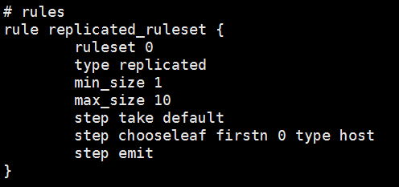
CRUSH Map
Rule：
rule <rulename> {
ruleset <ruleset> //rule id
type [ replicated | raid4 ]
min_size <min-size> //备份最小数
max_size <max-size> //备份最大数
step take <bucket-type> //从bucket-type开始挑选
step [choose|chooseleaf] [firstn|indep] <N> <bucket-type> //挑选规则
step emit
}
其中：
（1）当pool设定的备份数不在[min_size,max_size]中，则该rule不起作用
（2）step take到step emit为select action。

Slide 24
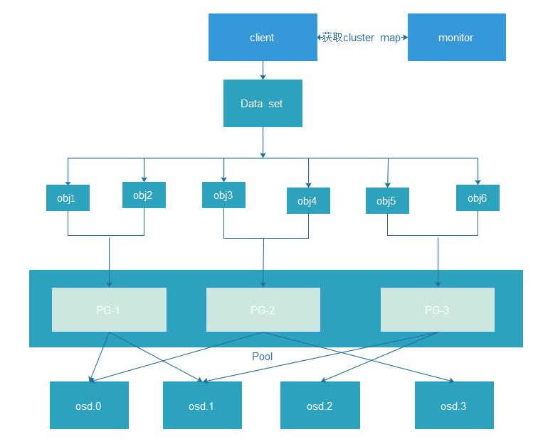
数据存储流程

Slide 25
数据映射
Ceph的命名空间是 (Pool, Object)，每个Object都会映射到一组OSD中(由这组OSD保存这个Object)：
(Pool, Object) → (Pool, PG) → OSD set → Disk
Ceph中Pools的属性有：
Object的副本数
Placement Groups的数量
所使用的CRUSH Ruleset
在Ceph中，Object先映射到PG(Placement Group)，再由PG映射到OSD set。每个Pool有多个PG，每个
Object通过计算hash值并取模得到它所对应的PG。PG再映射到一组OSD（OSD的个数由Pool 的副本数决定），
第一个OSD是Primary，剩下的都是Replicas。
数据映射(Data Placement)的方式决定了存储系统的性能和扩展性。(Pool, PG) → OSD set 的映射由四个因素决定：
CRUSH算法：一种伪随机算法。
OSD MAP：包含当前所有Pool的状态和所有OSD的状态。
CRUSH MAP：包含当前磁盘、服务器、机架的层级结构。
CRUSH Rules：数据映射的策略。这些策略可以灵活的设置object存放的区域。比如可以指定 pool1中所有objecst放置在机架1上，所有objects的第1个副本放置在机架1上的服务器A上，第2个副本分布在机架1上的服务器B上。 pool2中所有的object分布在机架2、3、4上，所有Object的第1个副本分布在机架2的服务器上，第2个副本分布在机架3的服务器上，第3个副本分布在机架4的服务器上。

Slide 26
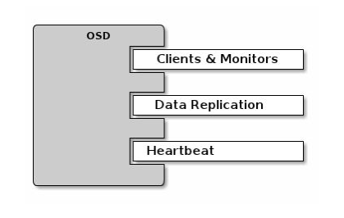
OSD
OSD的通讯
– 主OSD与从OSD的数据同步
– 6秒钟一次心跳检查故障
– 与Monitor通讯汇报自身状态以
及其他OSD故障
• OSD的状态
– up/down
– in/out

Slide 27
OSD的状态变化
OSD临时故障
  PGLog
  PG的Replicate OSD接管Primary角色，并记录权威PGLog
  PG减少复制份数
  OSD上线后Primary同步PGlog，replicate发送pull同步数据
OSD永久故障
  PGLog不足以记录所有数据时
  OSD恢复时backfill介入，primary的backfill会统治monitor将一个replicate临时提升
  为primary
新增OSD
  新增的OSD报告给Monitor
  Monitor将更新后的pgmap发还给OSD,OSD状态为up&out
  OSD与其他相关OSD进行通讯，实现新的Map的O(log(n))复杂读扩散
  该OSD与相关OSD之间进行PG数据复制，完成复制后，状态修改为up&in

Slide 28
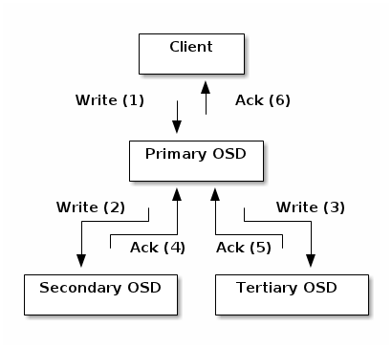
强一致性
Ceph的读写操作采用Primary-Replica模型，Client只向Object所
对应OSD set的Primary发起读写请求，这保证了数据的强一致性。
由于每个Object都只有一个Primary OSD，因此对Object的更新都
是顺序的，不存在同步问题。
当Primary收到Object的写请求时，它负责把数据发送给其他Replicas，
只要这个数据被保存在所有的OSD上时，Primary才应答Object的写
请求，这保证了副本的一致性。

Slide 29
容错性与故障检测
在分布式系统中，常见的故障有网络中断、掉电、服务器宕机、硬盘故障等，Ceph能够容忍这些故障，并进行自动修复，保证数据的可靠性和系统可用性。
Monitors是Ceph管家，维护着Ceph的全局状态。Monitors的功能和zookeeper类似，它们使用Quorum和Paxos算法去建立全局状态的共识。
OSDs可以进行自动修复，而且是并行修复。
故障检测：
OSD之间有心跳检测，当OSD A检测到OSD B没有回应时，会报告给Monitors说OSD B无法连接，则Monitors给OSD B标记为down状态，并更新OSD Map。当过了M秒之后还是无法连接到OSD B，则Monitors给OSD B标记为out状态(表明OSD B不能工作），并更新OSD Map。
备注：可以在Ceph中配置M的值。

Slide 30
故障恢复
当某个PG对应的OSD set中有一个OSD被标记为down时(假如是Primary被标记为down，则某个Replica会成为新的Primary，并处理所有读写 object请求)，则该PG处于active+degraded状态，也就是当前PG有效的副本数是N-1。
过了M秒之后，假如还是无法连接该OSD，则它被标记为out，Ceph会重新计算PG到OSD set的映射(当有新的OSD加入到集群时，也会重新计算所有PG到OSD set的映射)，以此保证PG的有效副本数是N。
新OSD set的Primary先从旧的OSD set中收集PG log，得到一份Authoritative History(完整的、全序的操作序列)，并让其他Replicas同意这份Authoritative History(也就是其他Replicas对PG的所有objects的状态达成一致)，这个过程叫做Peering。
当Peering过程完成之后，PG进 入active+recoverying状态，Primary会迁移和同步那些降级的objects到所有的replicas上，保证这些objects 的副本数为N。

Slide 31
Ceph优点
高性能
  Client和Server直接通信，不需要代理和转发
  多个OSD带来的高并发度。objects是分布在所有OSD上。
  负载均衡。每个OSD都有权重值(现在以容量为权重)。
  client不需要负责副本的复制(由primary负责),这降低了client的网络消耗。
2. 高可靠性
  数据多副本。可配置的per-pool副本策略和故障域布局，支持强一致性。
  没有单点故障。可以忍受许多种故障场景；防止脑裂；单个组件可以滚动升级并在线替换。
  所有故障的检测和自动恢复。恢复不需要人工介入，在恢复期间，可以保持正常的数据访问。
  并行恢复。并行的恢复机制极大的降低了数据恢复时间，提高数据的可靠性。
3. 高扩展性
  高度并行。没有单个中心控制组件。所有负载都能动态的划分到各个服务器上。把更多的功能放到OSD上，让OSD更智能。
  自管理。容易扩展、升级、替换。当组件发生故障时，自动进行数据的重新复制。当组件发生变化时(添加/删除)，自动进行数据的重分布。

Slide 32
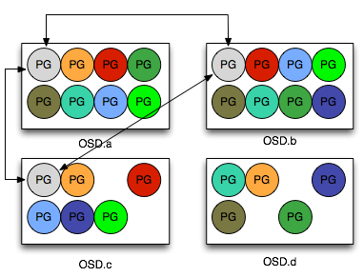
PG
PG(Placement Group)可以看成是一致性哈希中的虚拟节点，维护了一部分数据并且是数据迁移和改变的最小单位。它在 Ceph 中承担着非常重要的角色，在一个 Pool 中存在一定数量的 PG (可动态增减)，这些 PG 会被分布在多个 OSD ，分布规则可以通过 CRUSH RULE 来定义。Monitor 维护了每个Pool中的所有 PG 信息，比如当副本数是三时，这个 PG 会分布在3个 OSD 中，其中有一个 OSD 角色会是 Primary ，另外两个 OSD 的角色会是 Replicated。Primary PG负责该 PG 的对象写操作，读操作可以从 Replicated PG获得。而 OSD 则只是 PG 的载体，每个 OSD 都会有一部分 PG 角色是Primary，另一部分是 Replicated，当 OSD 发生故障时(意外死机或者存储设备损坏)，Monitor 会将该 OSD 上的所有角色为 Primary 的 PG 的 Replicated 角色的 OSD 提升为 Primary PG，这个 OSD 所有的 PG 都会处于 Degraded 状态。然后等待管理员的下一步决策，如果原来的 OSD 无法启动， OSD 会被踢出集群，这些 PG 会被 Monitor 根据 OSD 的情况分配到新的 OSD 上。

Slide 33
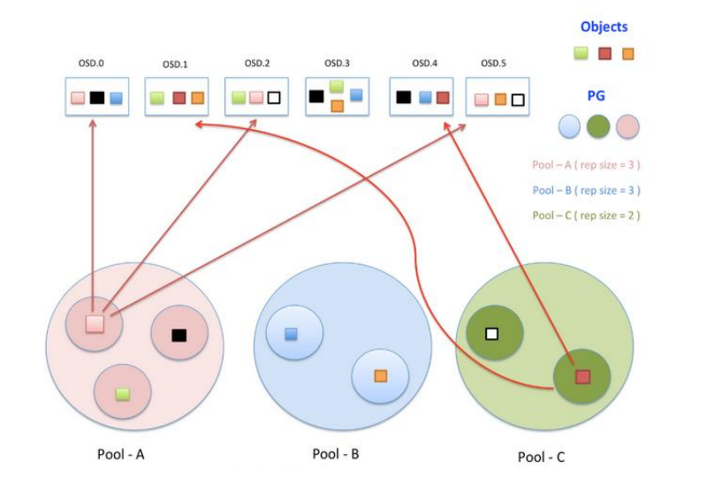
Obj -> PG -> Pool -> OSD

Slide 34
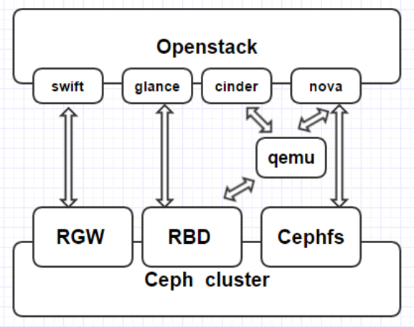
Ceph应用
RBD
  为Glance Cinder提供镜像存储
  提供Qemu/KVM驱动支持
  支持openstack的虚拟机迁移
RGW
  替换swift
  网盘
Cephfs
  提供共享的文件系统存储
  支持openstack的虚拟机迁移

Slide 35
结束
水平有限，谢谢大家

